Slide 1


Slide 2
MikroTik RouterOS™ merupakan
sistem operasi Linux base yang diperuntukkan
sebagai network router.
Sejarah MikroTik RouterOS
MikroTik adalah sebuah perusahaan kecil berkantor pusat di Latvia, bersebelahan dengan Rusia. Pembentukannya diprakarsai oleh John Trully dan Arnis Riekstins. John Trully adalah seorang berkewarganegaraan Amerika yang berimigrasi ke Latvia.

Slide 3
Jenis-Jenis Mikrotik
1.MikroTik RouterOS yang berbentuk software yang dapat di-download di www.mikrotik.com. Dapat diinstal pada komputer rumahan (PC).
2. MikroTik RouterBoard yaitu BUILT-IN Hardware Mikrotik dalam bentuk perangkat keras yang khusus dikemas dalam board router yang didalamnya sudah terinstal MikroTik RouterOS.

Slide 4
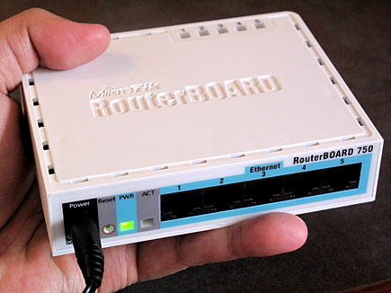
Type Mikrotik yang akan kita pelajari RB750 /RB951UI

Slide 5

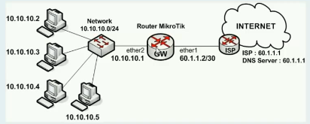

Slide 6
Cara Mengakses Mikrotik RB750 /RB951UI
Dengan Winbox, putty, telnet, atau webfig
Kami sarankan menggunakan winbox
Langkah pertama yang harus dilakukan :
Reset Konfigurasi melalui langkah d
bawah ini

Slide 7
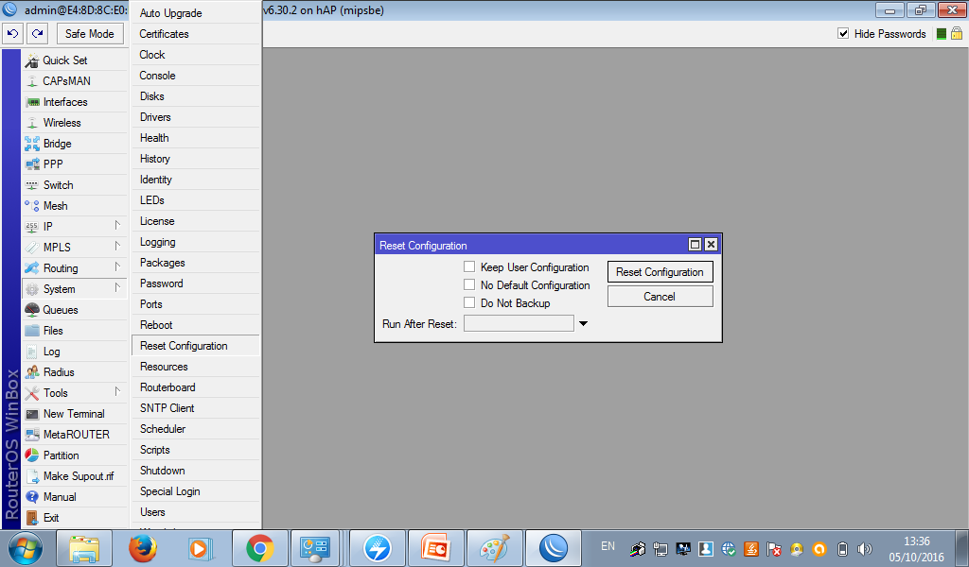
Langkah pertama adalah reset konfigurasi dulu
Centang no default configurasion …

Slide 8
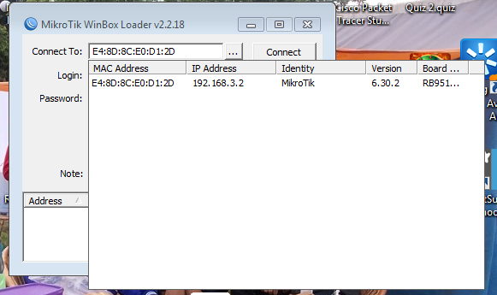
Langkah kedua adalah menkoneksikan winbox dengan mikrotik caranya buka winbox sehingga tampilan seperti gambar di bawah ini.

Slide 9

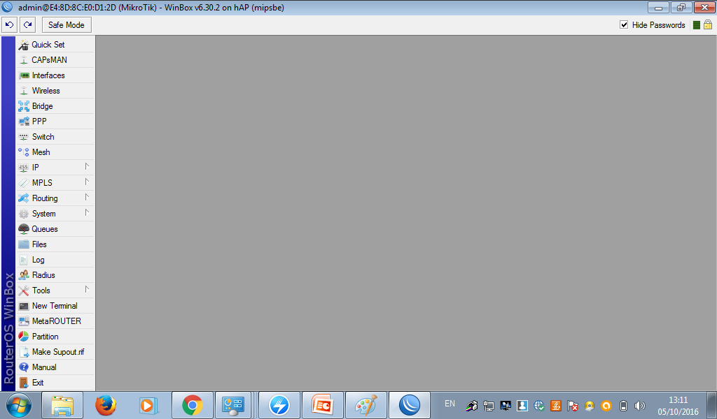

Slide 10
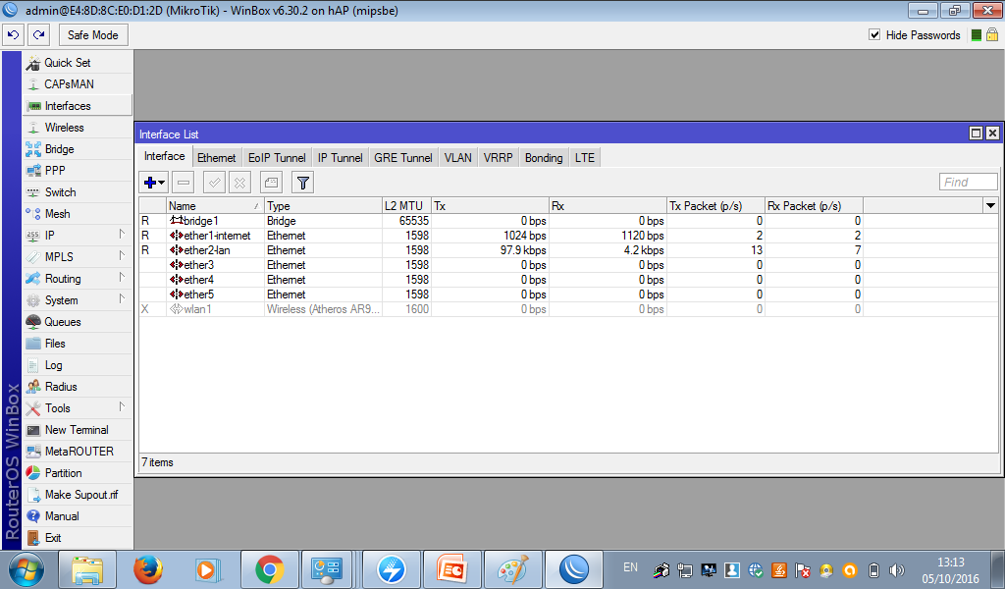
Atur Interface yang digunakan dan me – rename nama interface

Slide 11
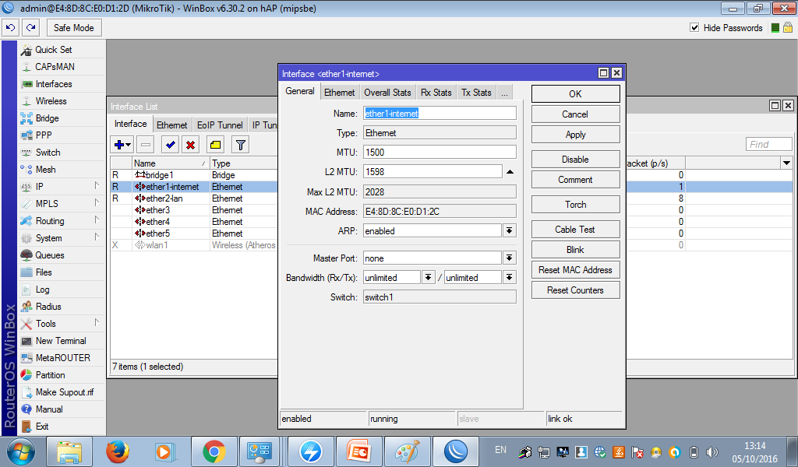

Slide 12
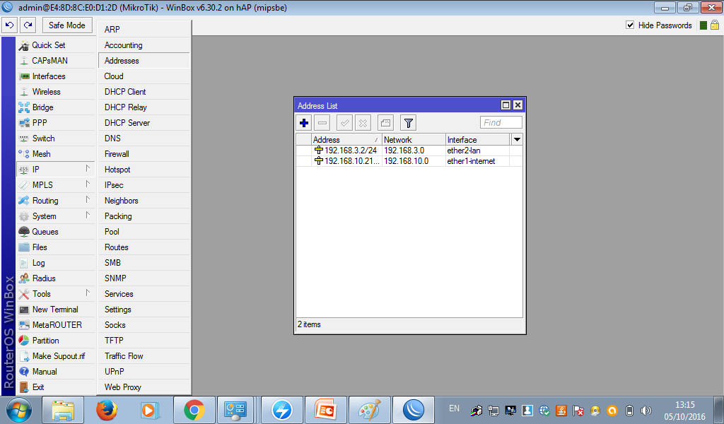
Konfigurasi IP address di internet dan Jaringan
Local

Slide 13
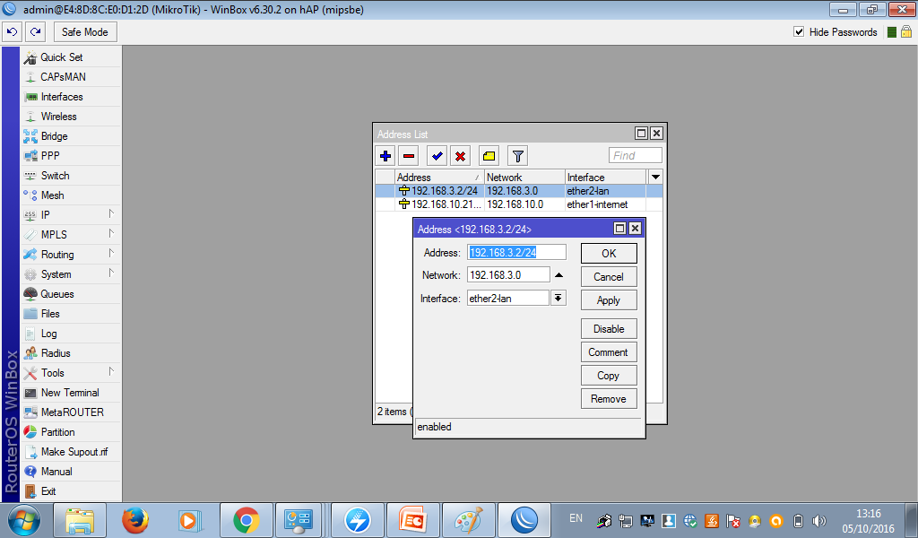
Isi IP addres lokal sesuai topologi
Ether2 192.168.3.2/24

Slide 14
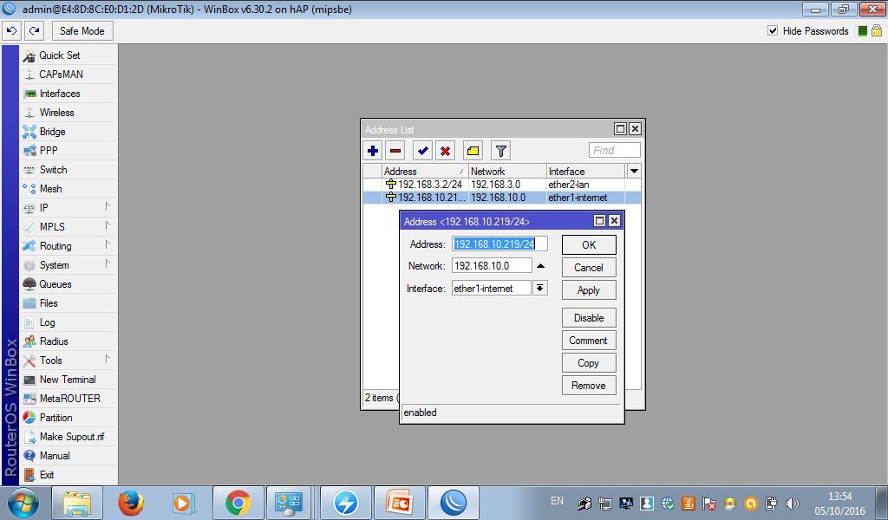
Isi IP addres di ether1 /internet
192.168.10.219/24

Slide 15
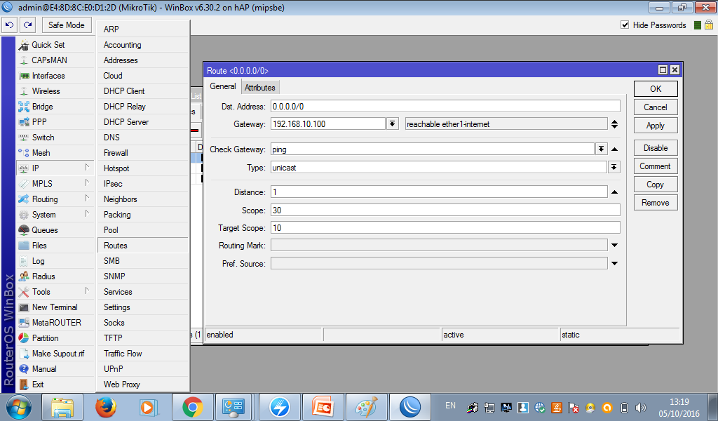
Default Gateway
Isi sesuai gateway internet 192.168.10.100

Slide 16
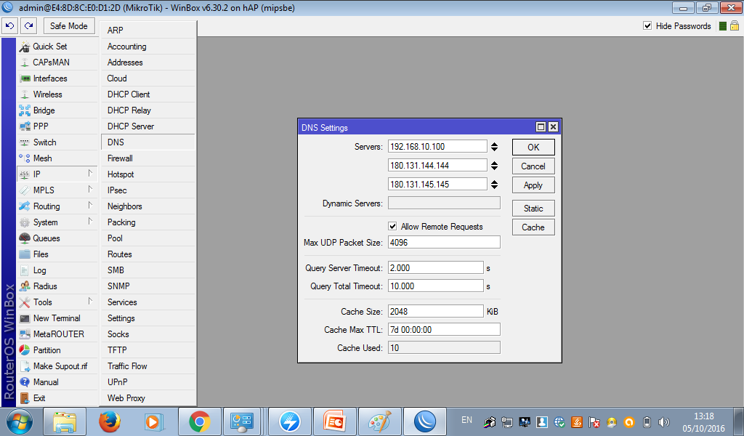
Konfigurasi DNS Server
192.168.10.100
180.131.144.144
180.131.145.145

Slide 17
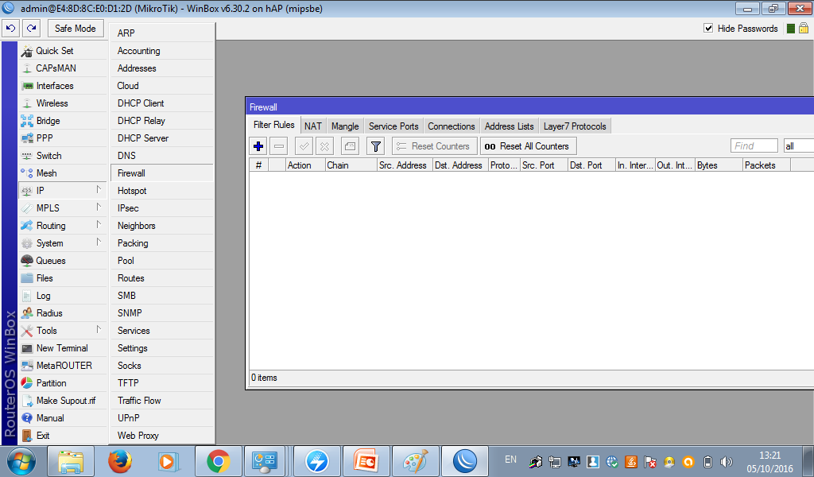
Masquerade adalah teknik penggantian otomatis
IP address private menjadi IP address publik yang
ada di router mikrotik

Slide 18
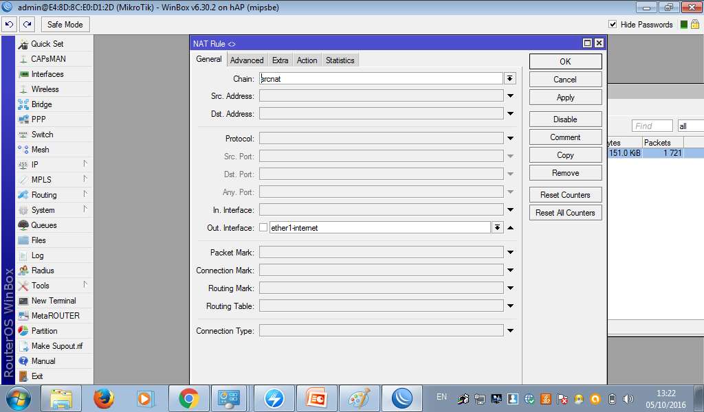
Caranya IP → Firewall → New Nat Rule (+)
Chain=srcnat , ouput interface=ether1
Apply → ok

Slide 19
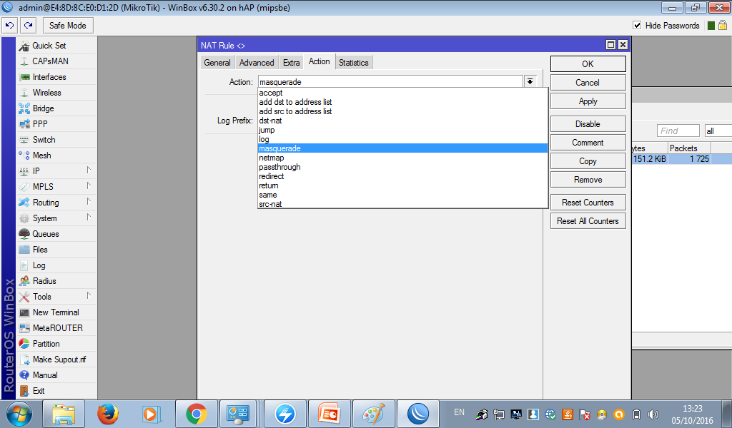
Masih di tab yang sama, pilih action →masquerade →apply → ok

Slide 20
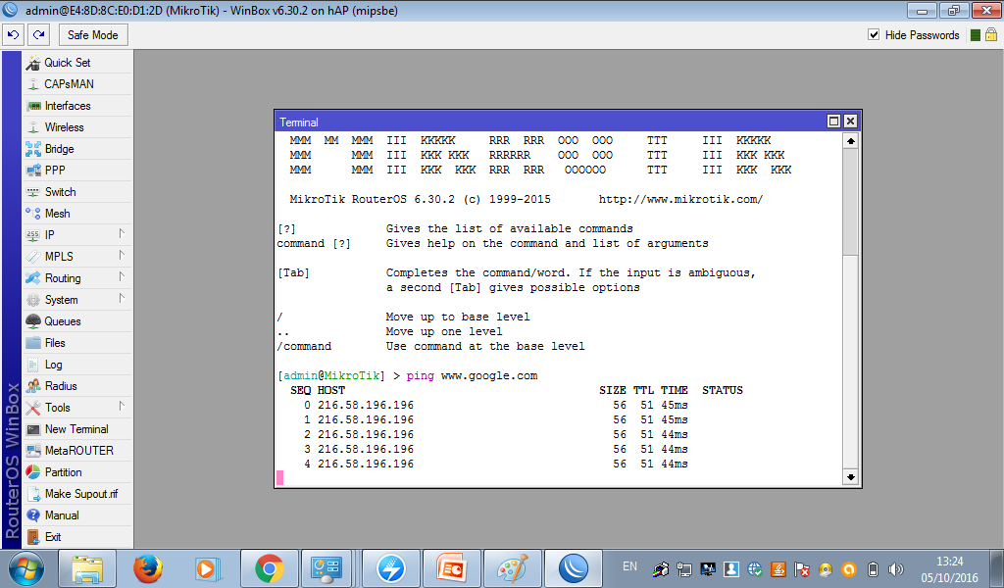
Cek koneksi apa sudah terhubung dengan internet
New terminal → ketik ping google.com
Jika sudah terkoneksi tampilan seperti di bawah ini

Slide 21
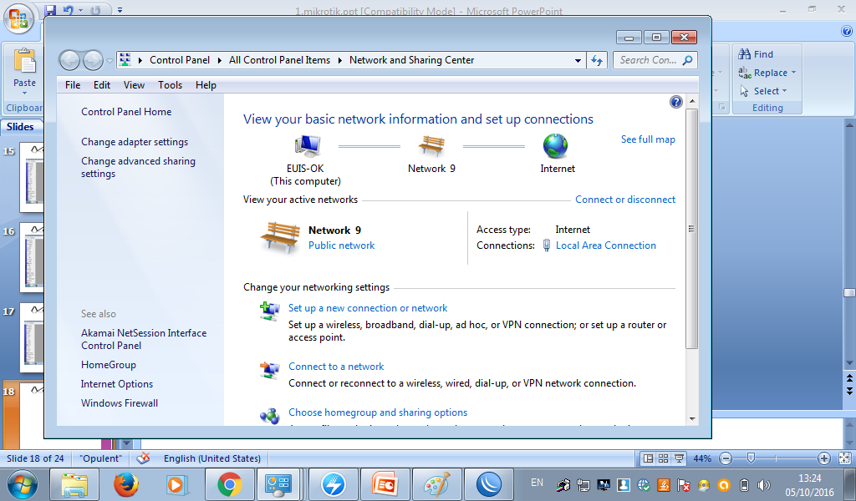
Konfigurasi IP addres di client beserta default
gatewaynya

Slide 22
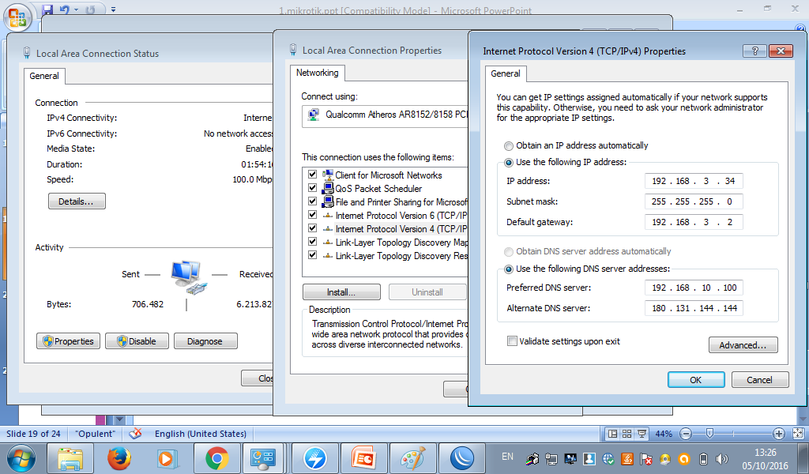

Slide 23
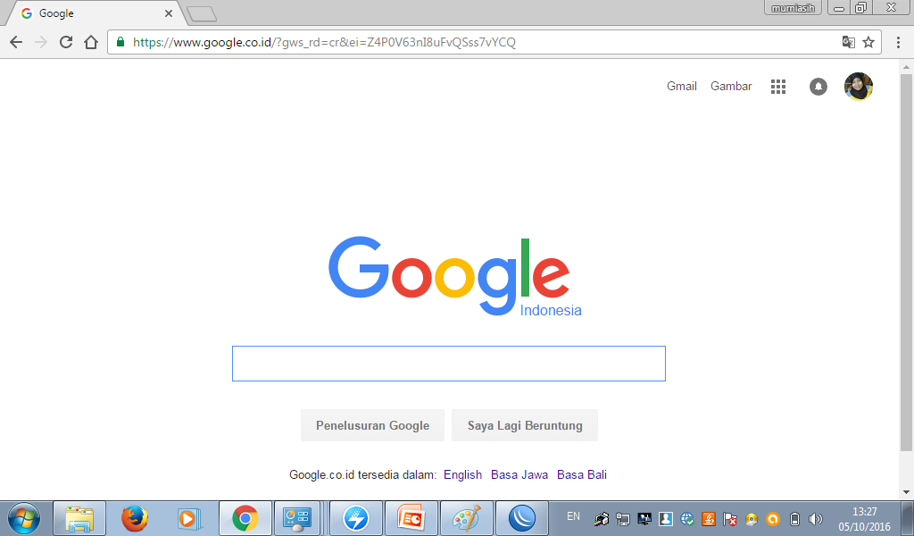
Jika Tampilan browser seperti ini..
Selamat anda Berhasil….

